Slide 1
Обезьянка -символ года 2016
Мастер-класс по изготовлению
Преподавателя Борисовой Т. М.

Slide 2
Символ 2016 года – обезьяна дает своим подопечным хорошее здоровье, любопытство, силу ума, тягу к учебе, любовь к спорам, оптимизм, чувство юмора, тщеславие и умение зарабатывать деньги. Год будет преподносить много забавных ситуаций и сюрпризов.

Slide 3
Возьмем небольшой кусочек заранее приготовленной глины, разделим его на две неодинаковые части.
Из большей части вылепим пирамиду, из меньшей части овоид. Это голова и туловище будущего изделия.
Детали хорошо загладим.

Slide 4
Соединить детали между собой, хорошо пригладить.

Slide 5
На верхней части, примерно посередине сделайте горизонтальную вмятину. Это для формирования мордочки животного.
Все хорошо загладте.

Slide 6
Примерно так выглядит получившаяся основа будущего изделия.

Slide 7
Руки делаем из двух одинаковых валиков.
Прикрепляем из шариков «кулачки»

Slide 8
Дополняем мелкими деталями:
Хвост
Ушки
Челка
Бант и т.д.

Slide 9
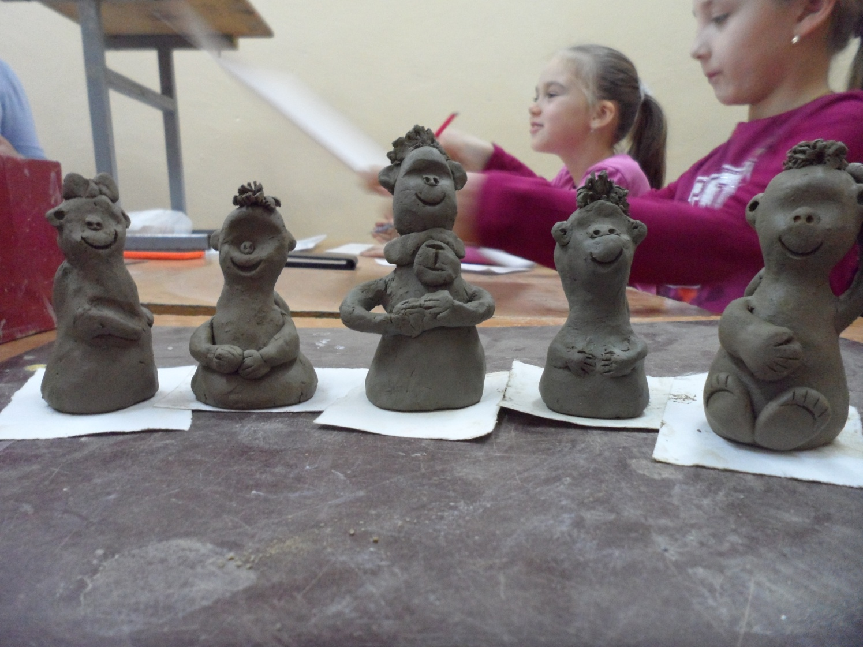
Законченые работы, наносим необходимые уточнения, исправления.

Slide 10
После просушки, готовое изделие можно расписать гуашевыми красками с добавлением клея ПВА или акрилом.

